Slide 1
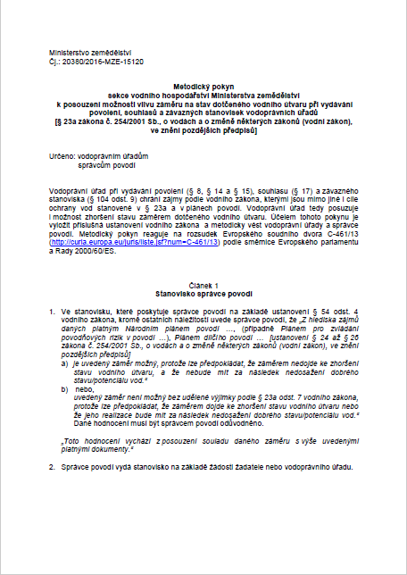
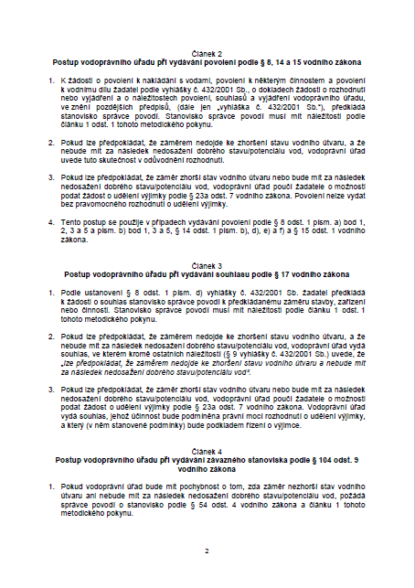
Metodický pokyn k § 23a vodního zákona

Slide 2
Agenda
Rámcová směrnice o vodách (RSV)
Transpozice do právního řádu ČR
Rozsudek Soudního dvora EU
Metodický pokyn MZe
„Poplatková“ novela vodního zákona
2016
Metodický pokyn
2000 RSV
2010 VZ
2015
Rozsudek
SDEU
2018
Účinnost novely VZ
(?)

Slide 3
Směrnice 2000/60/ES
EVROPSKÉHO PARLAMENTU A RADY 2000/60/ES
(RSV)
ze dne 23. října 2000,
kterou se stanoví rámec pro činnost Společenství
v oblasti vodní politiky
Účel směrnice
dosažení dobrého stavu vod

Slide 4
Znění čl. 4 odstavec 7 RSV
Článek 4
7. Členské státy neporuší tuto směrnici, pokud:
nedosažení dobrého stavu podzemních vod, dobrého ekologického stavu nebo případně dobrého ekologického potenciálu nebo neúspěch při předcházení zhoršování stavu útvaru povrchové nebo podzemní vody jsou důsledkem nových změn fyzikálních poměrů v útvaru povrchové vody nebo změn hladin útvarů podzemních vod,
NEBO
neúspěch při zamezení zhoršování stavu útvaru povrchové vody z velmi dobrého na dobrý je důsledkem nových trvalých činností, které souvisejí s lidským rozvojem,

Slide 5
A ZÁROVEŇ
jsou-li splněny všechny následující podmínky:
jsou učiněny všechny schůdné kroky k omezení nepříznivých vlivů na stav vodního útvaru;
důvody těchto změn nebo úprav jsou výslovně uvedeny a vysvětleny v plánu povodí požadovaném podle článku 13 a dané cíle se každých šest let přezkoumávají;
důvody těchto změn nebo úprav vyplývají z nadřazeného veřejného zájmu nebo pokud jsou přínosy pro životní prostředí a společnost při dosahování cílů stanovených v odstavci 1 převáženy přínosy nových změn pro lidské zdraví, udržení ochrany obyvatel nebo udržitelný rozvoj, a
prospěšné cíle, které z těchto změn nebo úprav vodního útvaru vyplývají, nelze z důvodů technické neproveditelnosti nebo pro neúměrné náklady dosáhnout jinými prostředky, jež by byly z hlediska životního prostředí významně lepší.

Slide 6
Právní řád ČR
zákon č. 150/2010 Sb. s účinností
od 1.8.2010
Povinnost udělování výjimky

Slide 7
Soudní dvůr EU
v rámci řízení o předběžné otázce
Německo
Spolek pro ŽP
1. července 2015
konkrétní projekt
zhoršení i jedné složky

Slide 8
Soudní dvůr EU
ZÁVĚRY
RSV musí být vykládána v tom smyslu, že členské státy jsou povinny – s výhradou udělení výjimky – odmítnout schválení konkrétního projektu, pokud může vést ke zhoršení stavu útvaru povrchové vody nebo pokud ohrožuje dosažení dobrého stavu povrchových vod či dobrého ekologického potenciálu a dobrého chemického stavu takových vod ke dni stanovenému touto směrnicí.
Pojem „zhoršení stavu“ útvaru povrchové vody dle RSV musí být vykládán v tom smyslu, že o zhoršení se jedná tehdy, jakmile se stav alespoň jedné z kvalitativních složek ve smyslu přílohy V této směrnice zhorší o jednu třídu, i když toto zhoršení nevede k celkově horšímu zařazení útvaru povrchové vody. Pokud se však dotyčná kvalitativní složka ve smyslu této přílohy již nachází v nejnižší třídě, jakékoli zhoršení této složky představuje „zhoršení stavu“ útvaru povrchové vody ve smyslu RSV.

Slide 9
Metodický pokyn
vydán dne 11.4.2016
platnost od 1.5.2016
Proč právě metodický pokyn?
Má zajistit jednotný postup dotčených subjektů
do doby účinnosti „poplatkové“ novely vodního zákona
Jakou má závaznost?
Přestože metodický pokyn není obecně závazný právní předpis, správní orgány a správci povodí mají povinnost se jím řídit, neboť vytváří tzv. správní praxi. V obdobně stejných případech nesmí být rozhodováno rozdílně, a to z důvodu právní jistoty.

Slide 10
Koncept Metodického pokynu k § 23a VZ
STANOVISKO SPRÁVCE POVODÍ (§ 54 odst. 4 VZ)
NELZE BEZ UDĚLENÍ VÝJIMKY
LZE
INVESTOR MÁ NA VÝBĚR
KLASICKÝ POSTUP
USTOUPÍ OD REALIZACE
POKRAČUJE V REALIZACI
ŽÁDOST O POVOLENÍ
VODOPRÁVNÍ ÚŘAD POUČÍ O MOŽNOSTI ZAŽÁDAT SI O VÝJIMKU

Slide 11
Koncept Metodického pokynu k § 23a VZ
VÝJIMKU UDĚLUJE ORP / KÚ
PODKLADY
§ 23a odst. 8 VZ
STANOVISKO
SPRÁVCE POVODÍ

Slide 12
„Poplatková“ novela vodního zákona
Poslanecká sněmovna, Sněmovní tisk č. 930
Stejný koncept jako u metodického pokynu
Předpokládaná účinnost 1.1.2018

Slide 13
Děkuji Vám za pozornost
Mgr. Blanka Bednářová
Roční seminář pro vodoprávní úřady
19. a 20. října 2016
Odbor vodohospodářské politiky a protipovodňových opatření
Ministerstvo zemědělství
Těšnov 17, 117 05 Praha 1
Tel.: +420 221 812 854
blanka.bednarova@mze.cz
www.eagri.cz

